Slide 2
Vitória para sempre
8o Dia | Sábado

Slide 3
“Eis que venho sem demora, e comigo está a recompensa que tenho para dar a cada um segundo as suas obras.”
Apocalipse 22:12

Slide 4
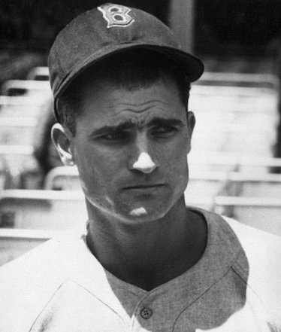
Ted Williams foi uma lenda do beisebol.

Slide 5
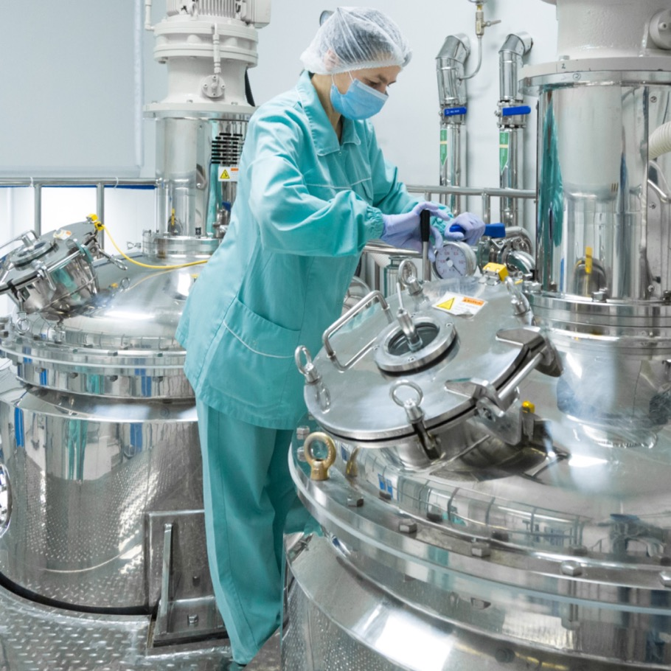
Dois dos três filhos do jogador gastaram na época 100 mil dólares para enviar o corpo para um laboratório no estado do Arizona para que passasse por um processo de criogenia.

Slide 6
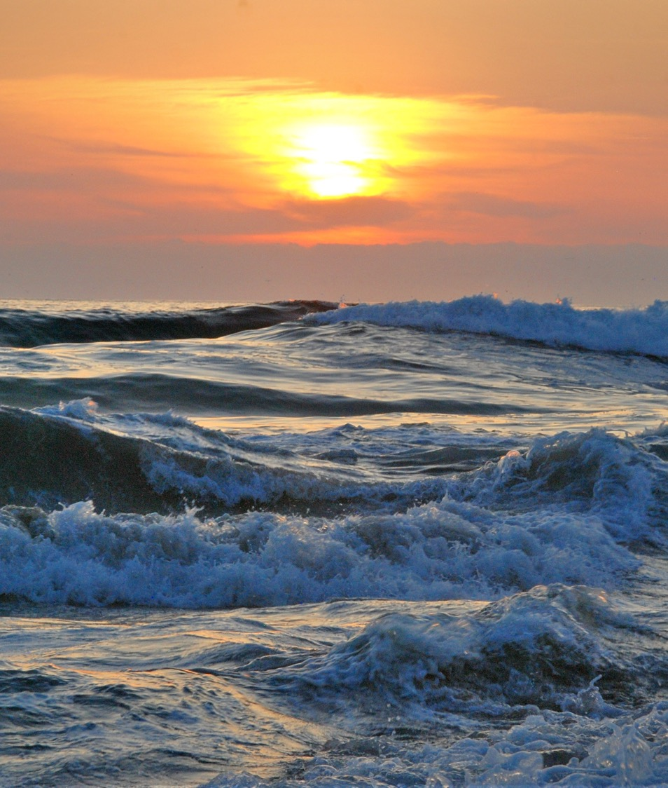
A filha mais velha foi à justiça contra a decisão dos dois meios-irmãos mais novos, insistindo que o último desejo do pai era ser cremado e que suas cinzas fossem espalhadas no mar.

Slide 7
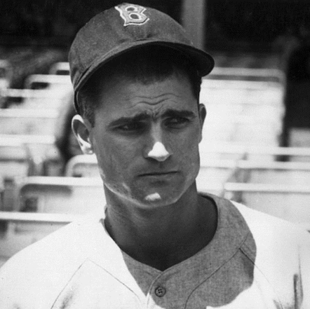
“Nosso pai sabia que queríamos algo para nos agarrar para ter esperança e conforto, pois sentíamos muito sua falta, e se a criogenia era a resposta, a solução era simples.”

Slide 8
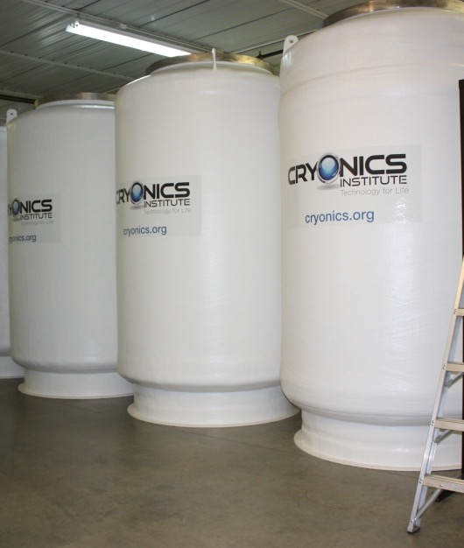
Criogenia é um resfriamento a 120, 180 graus abaixo de zero, a fim de evitar o processo de decomposição.

Slide 9

Para Claudia, a filha mais nova e que, junto a seu irmão, lutou pelo resfriamento do corpo do pai, a criogenia era “como uma religião, algo em que poderíamos ter fé”.

Slide 10

onde as pessoas buscam soluções para seus dramas humanos?

Slide 11
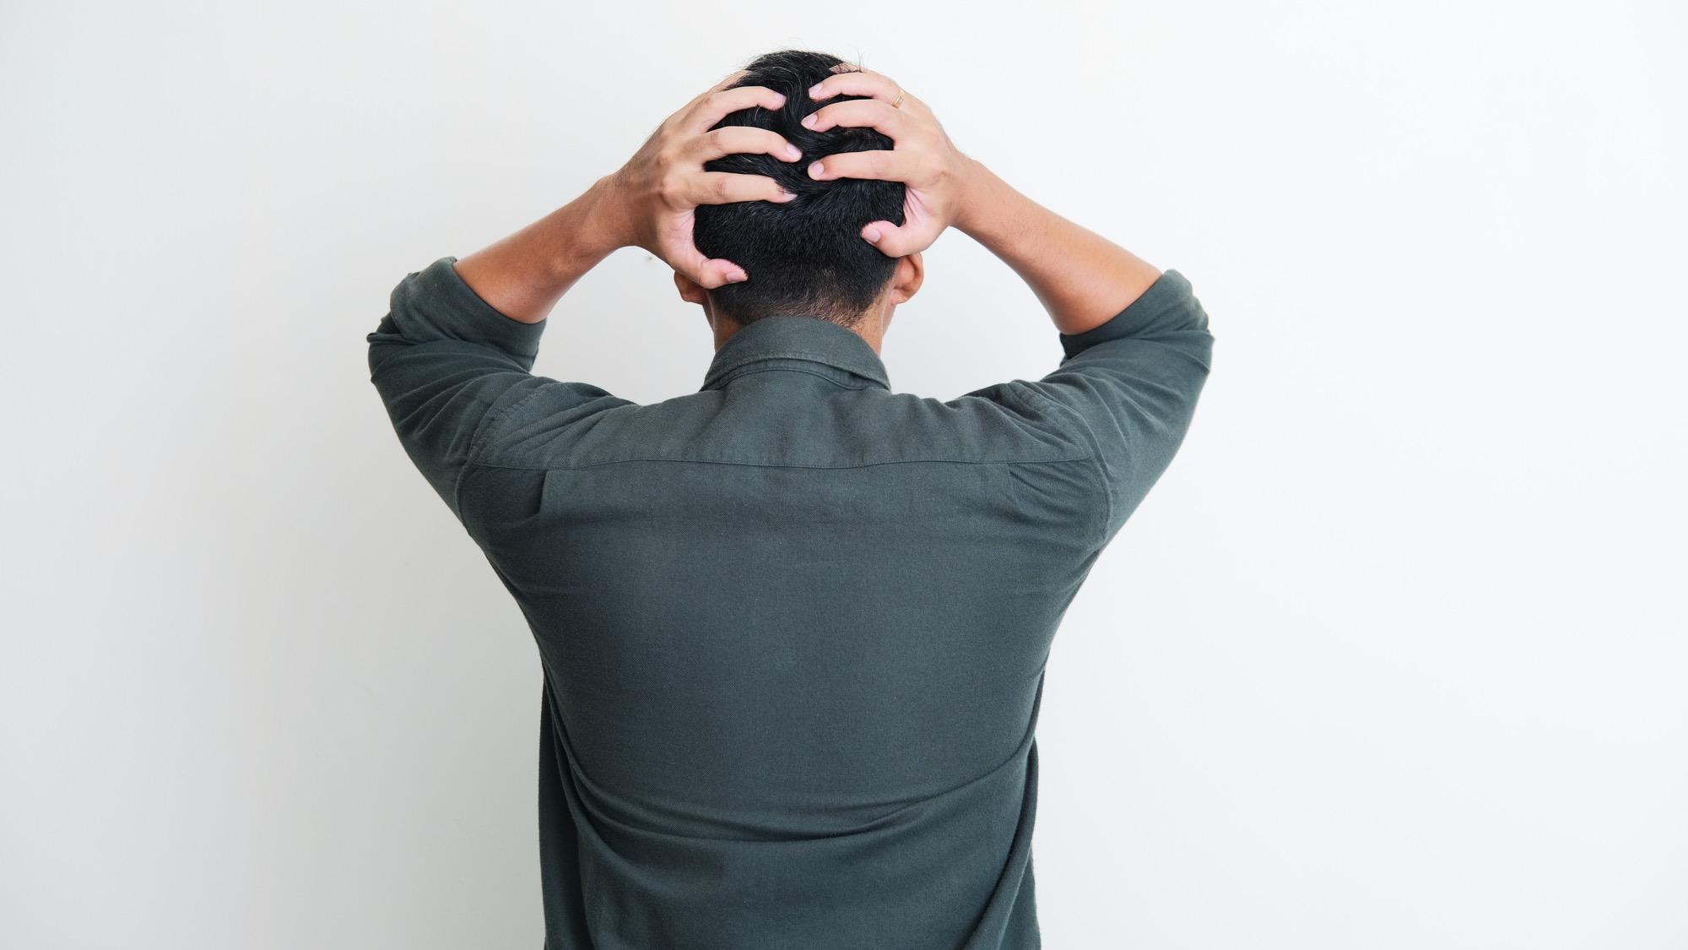
VOCÊ Tem encontrado soluções?

Slide 12
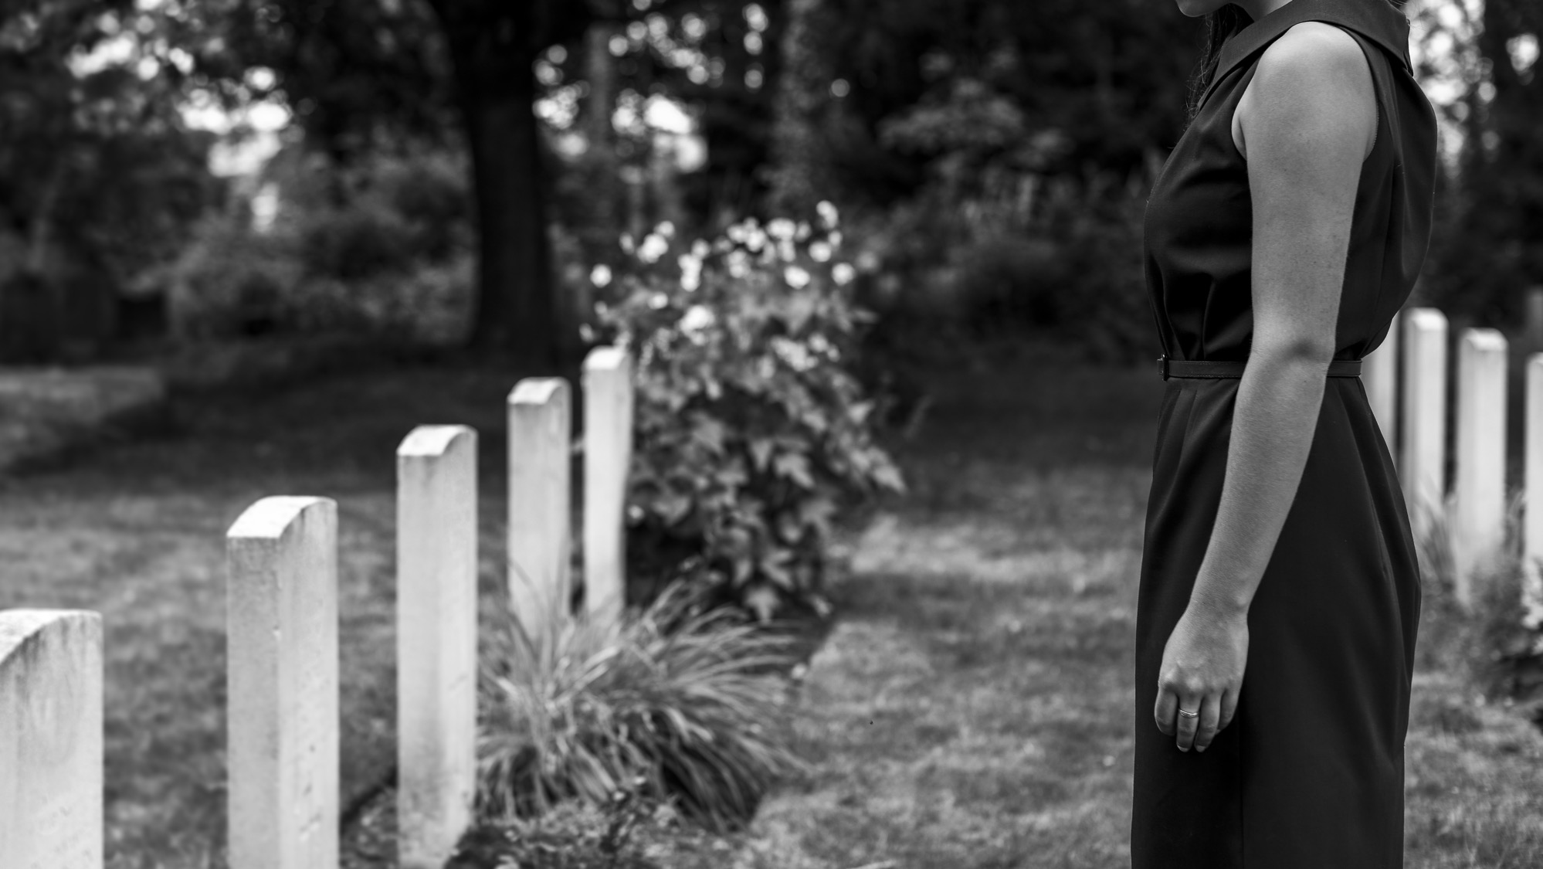
Jesus venceu, mas ainda morremos.

Slide 13
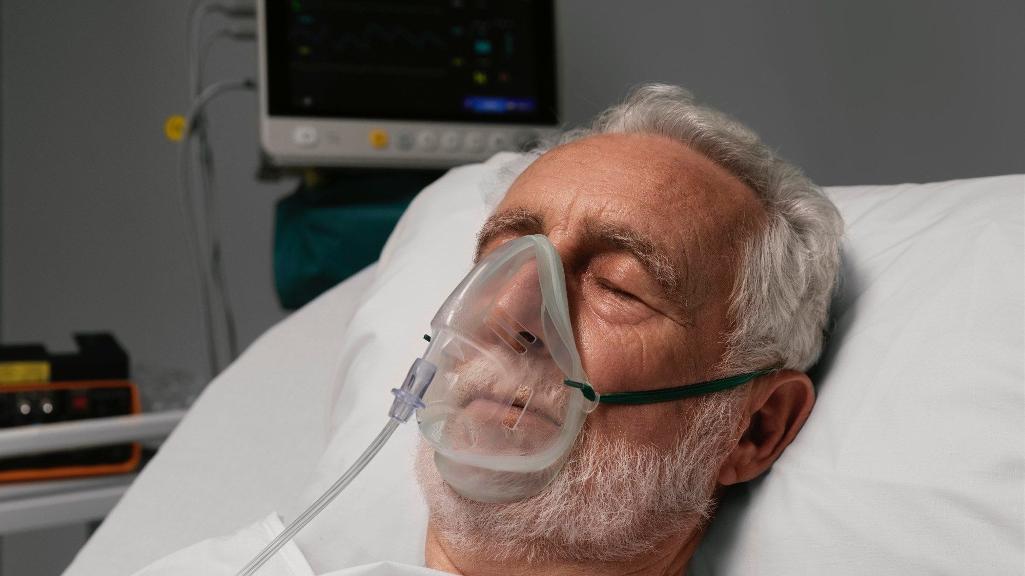
Jesus venceu, mas ainda sofremos com doenças incuráveis.

Slide 14
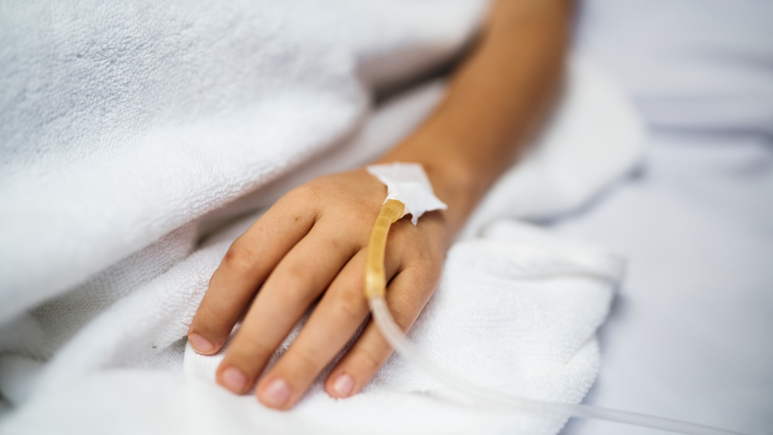
Jesus venceu, mas ainda temos que nos despedir das pessoas que mais amamos.

Slide 15
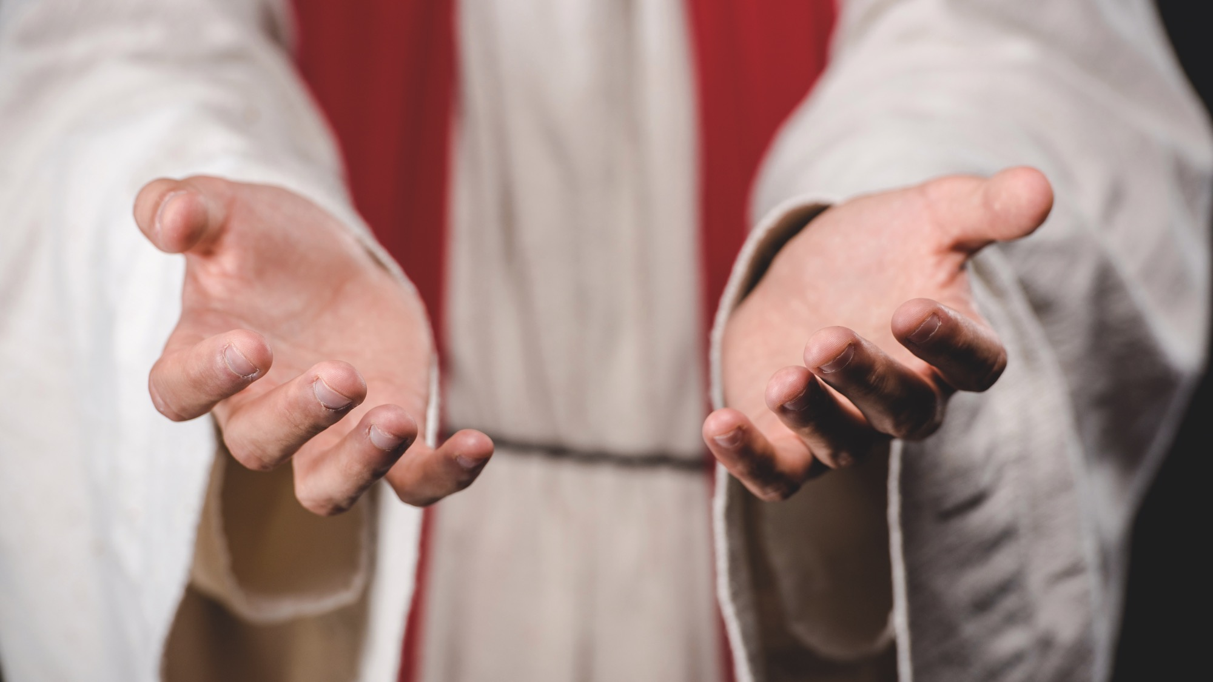
A obra de Cristo em nosso favor tem que avançar.

Slide 16
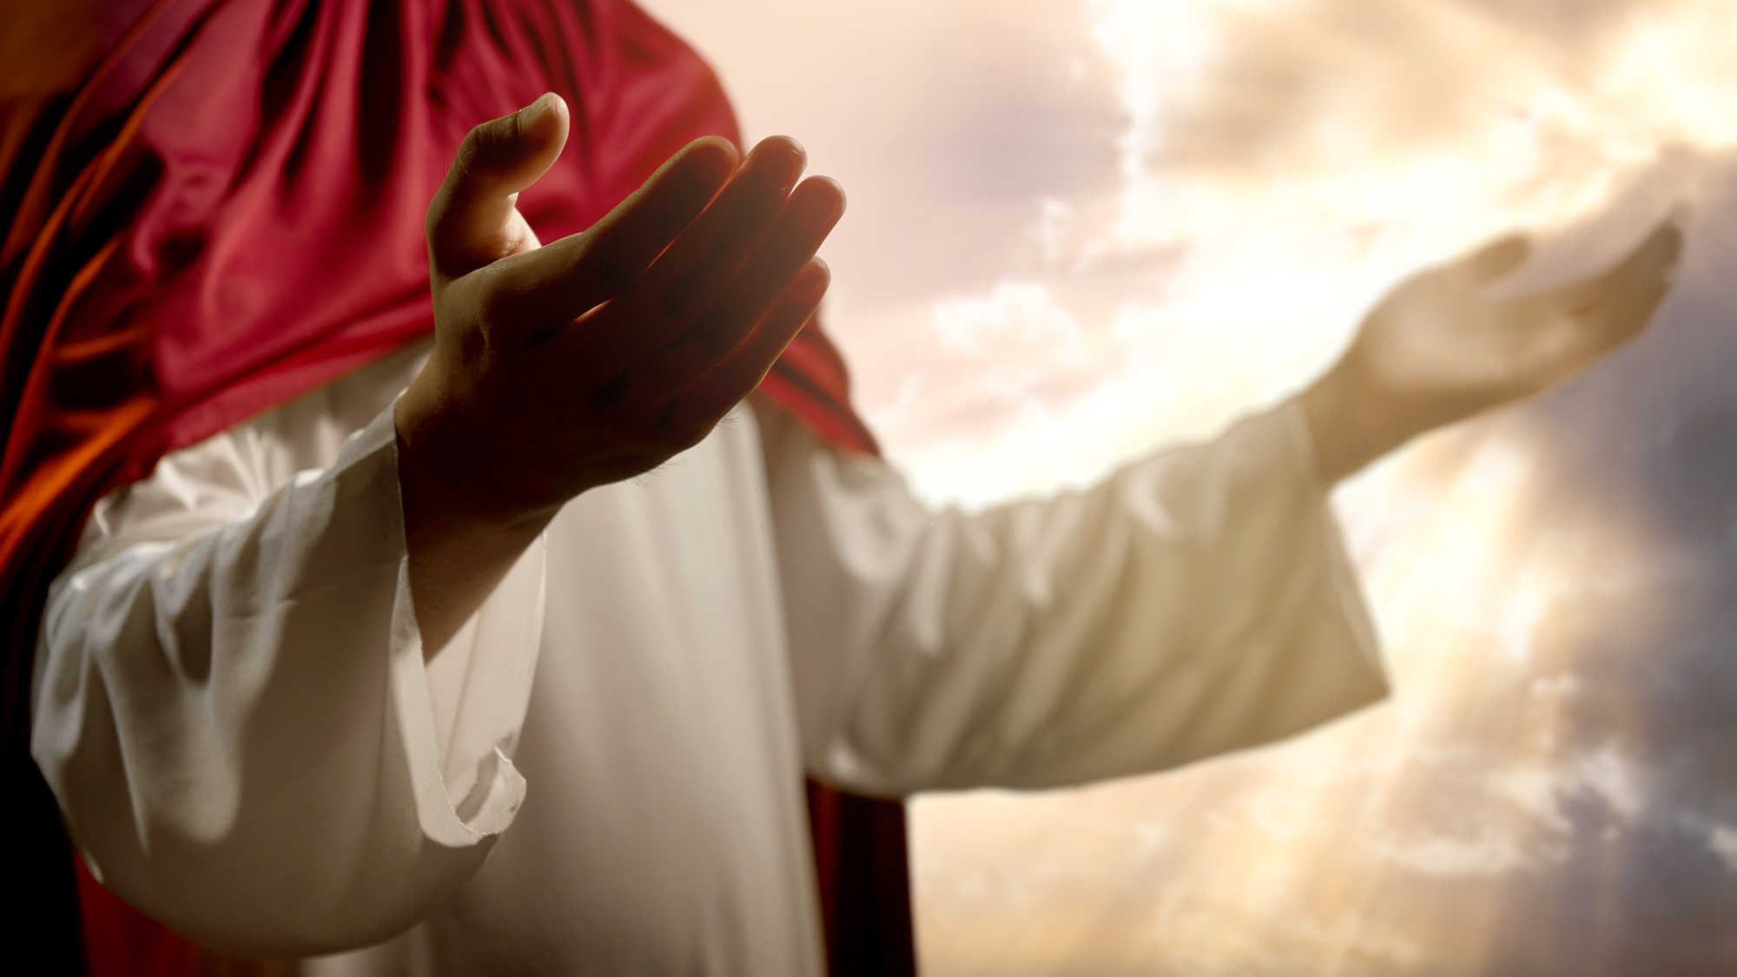
Precisamos que Ele termine o que começou.

Slide 17
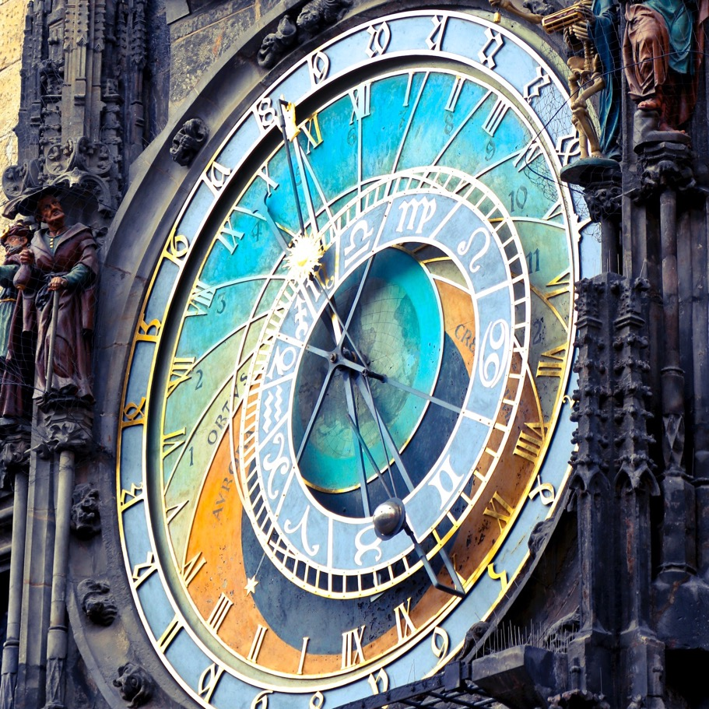
A boa notícia é que esse tempo está mais próximo do que nunca.

Slide 18
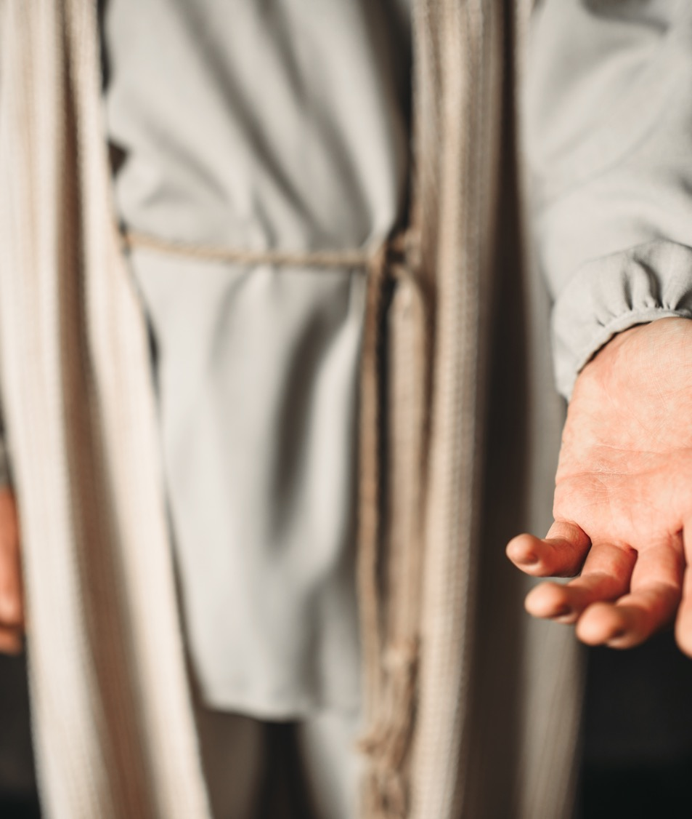
A NOTÍCIA DE QUE Jesus ESTÁ conosco agora e DE Jesus pondo fim a todo o mal em um futuro próximo é fundamental para nossa paz no presente.

Slide 19
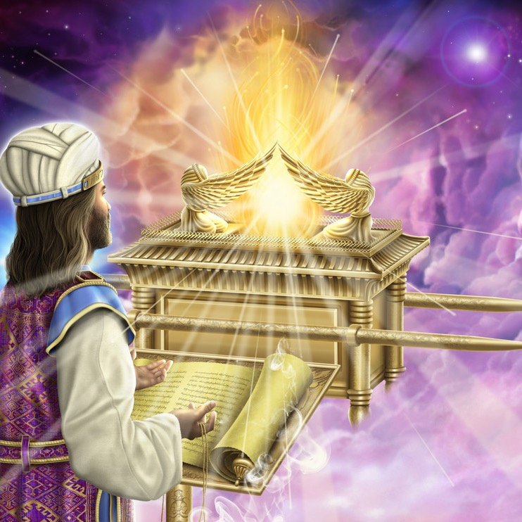
Cristo realiza uma obra no Céu POR nossa salvação.

Slide 20
“Porque há um só Deus e um só Mediador entre Deus e a humanidade, Cristo Jesus, homem.”
1Timóteo 2:5

Slide 21
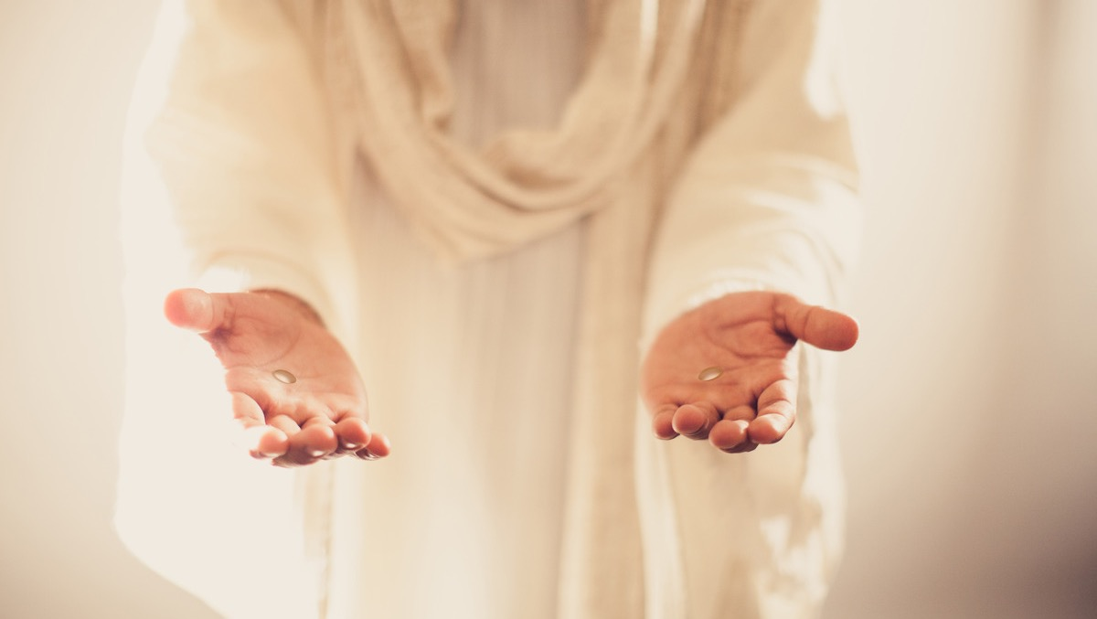
Essa é uma das verdades mais negligenciadas e, ao mesmo tempo, mais cruciais da Bíblia.

Slide 22
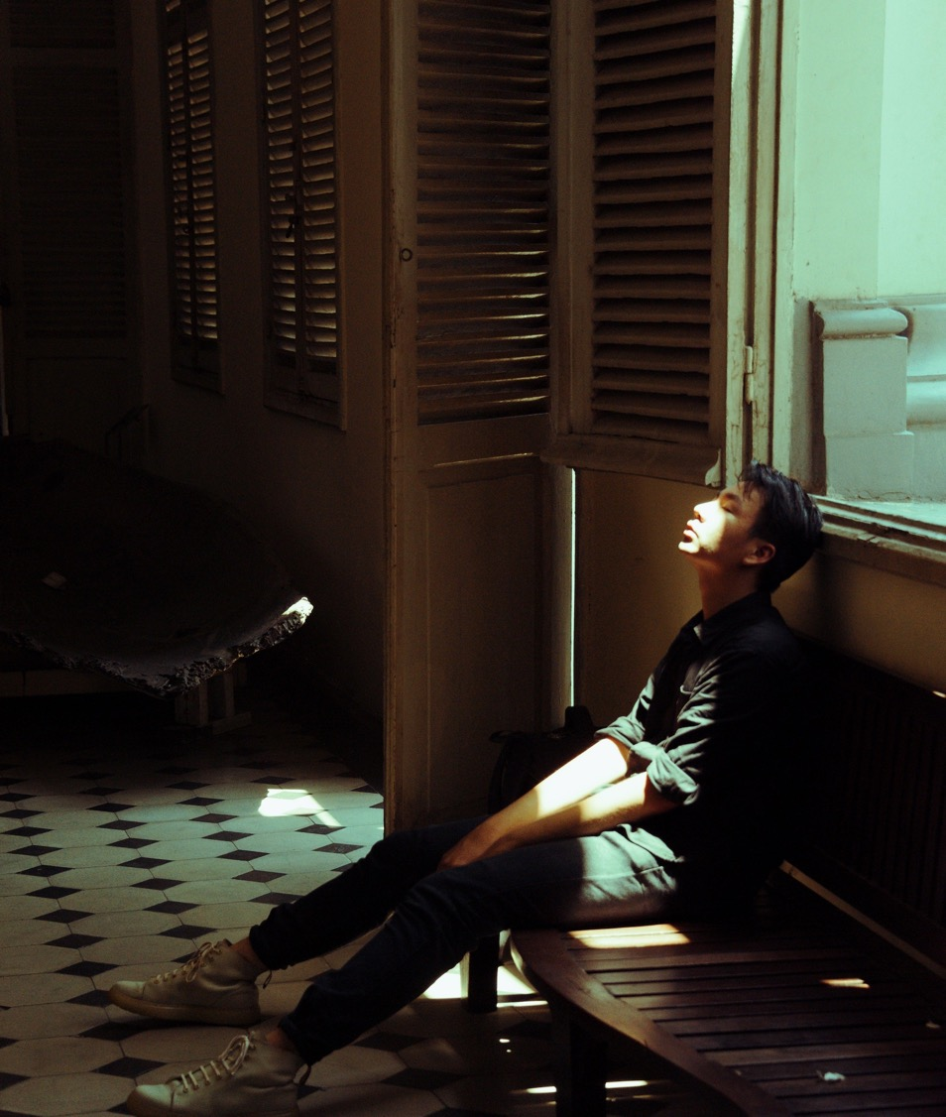
É por desconhecê-la que as pessoas – incluindo milhões de cristãos – se sentem tão desamparadas.

Slide 23

Em nossa sociedade individualista, AS PESSOAS não sabem da incrível obra que Jesus está realizando por elas.

Slide 24
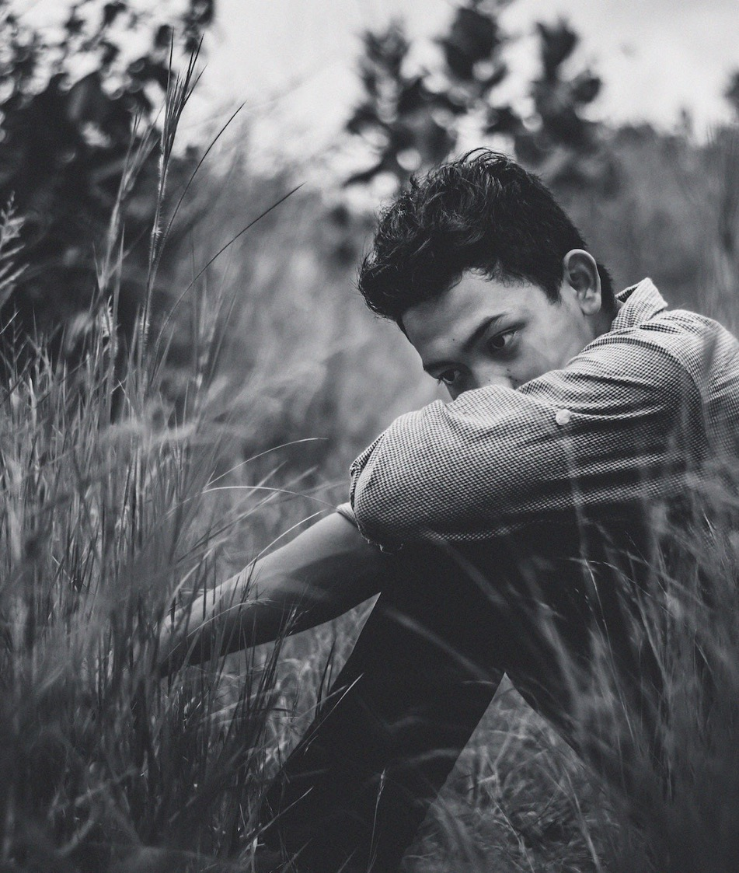
Isoladas, tentam curar as maldições do pecado com os remédios vazios das soluções humanas.

Slide 25
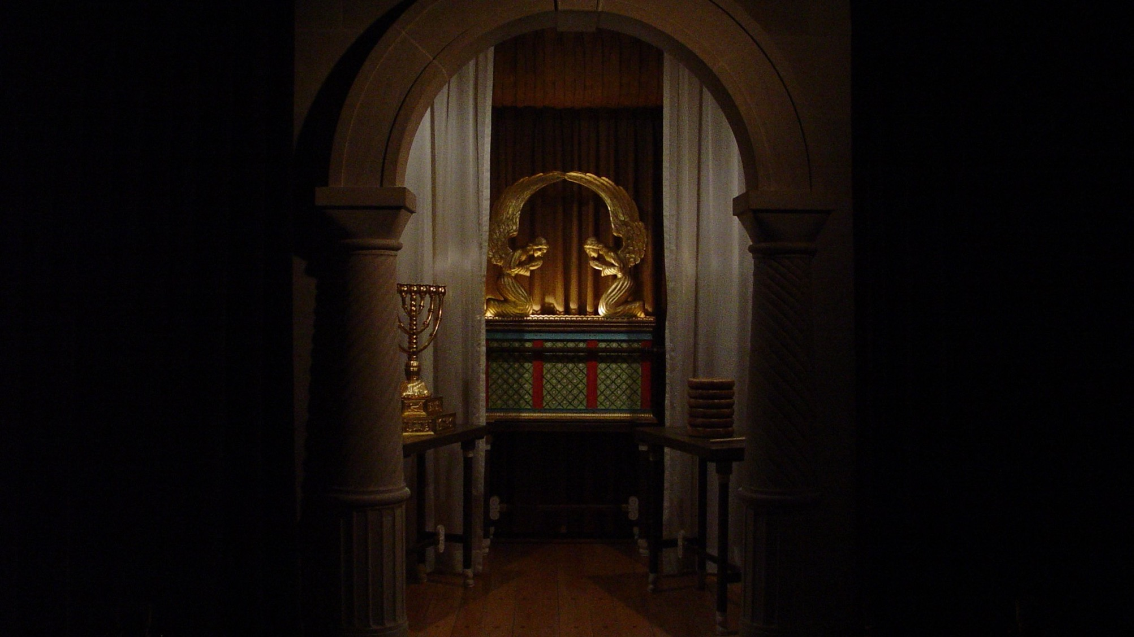
Jesus é nosso Sumo Sacerdote no santuário celestial (Hb 8:1, 2).

Slide 26
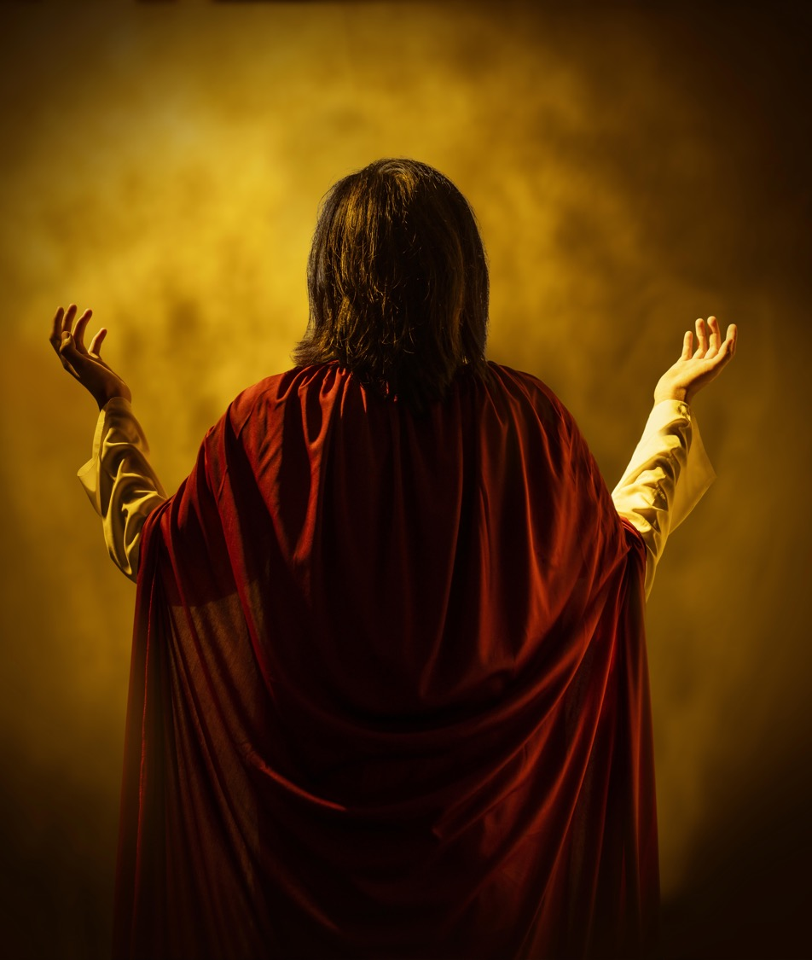
Pela fé, temos certeza de que Cristo intercede por nós, de que Ele nos representa diante do Pai e de que todos os nossos pecados estão cobertos por Sua obra vicária.

Slide 27

Os sinais que apontam para o fim e o que vai acontecer

Slide 28
“Diga-nos quando essas coisas vão acontecer e que sinal haverá da sua vinda e do fim dos tempos.”
Mateus 24:3

Slide 29
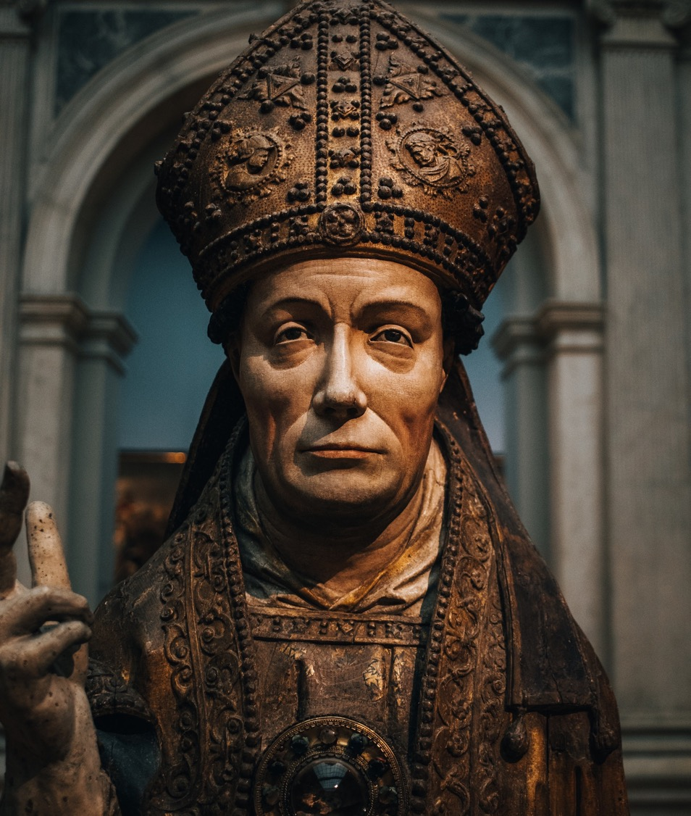
Então, Jesus deu uma lista de sinais: o aparecimento de falsos cristos e falsos profetas.

Slide 30

Guerras e rumores de guerras

Slide 31

perseguições religiosas, traições e esfriamento geral do amor

Slide 32
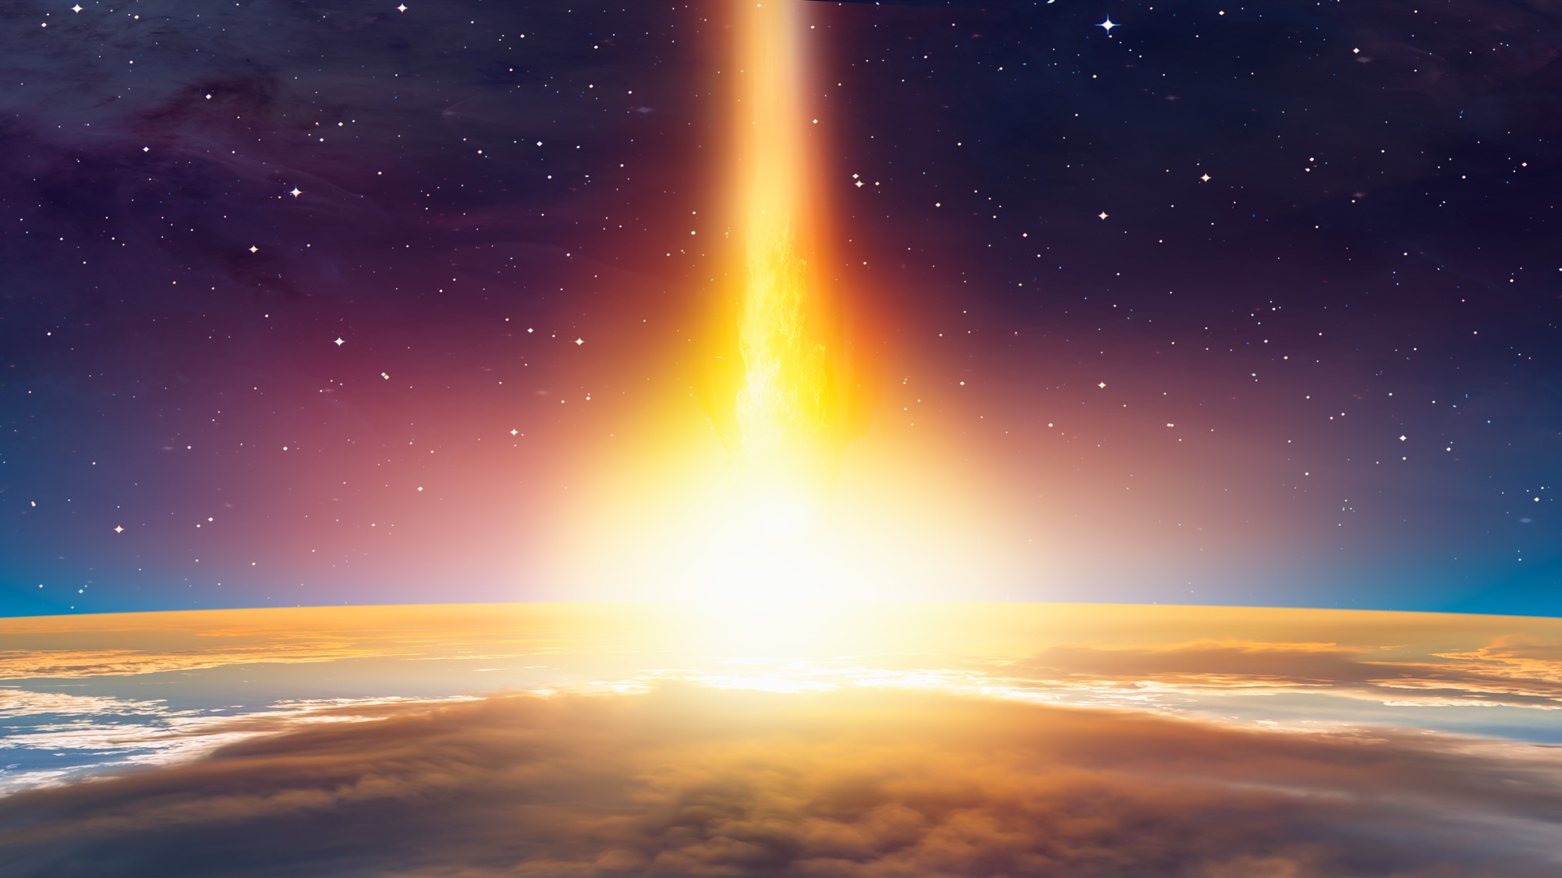
pregação do evangelho a todo o mundo, para todas as nações

Slide 33

Cristo virá nas nuvens.

Slide 34
E quando Eu for e preparar um lugar, voltarei e os receberei para mim mesmo, para que, onde eu estou, vocês estejam também.”
João 14:3

Slide 35
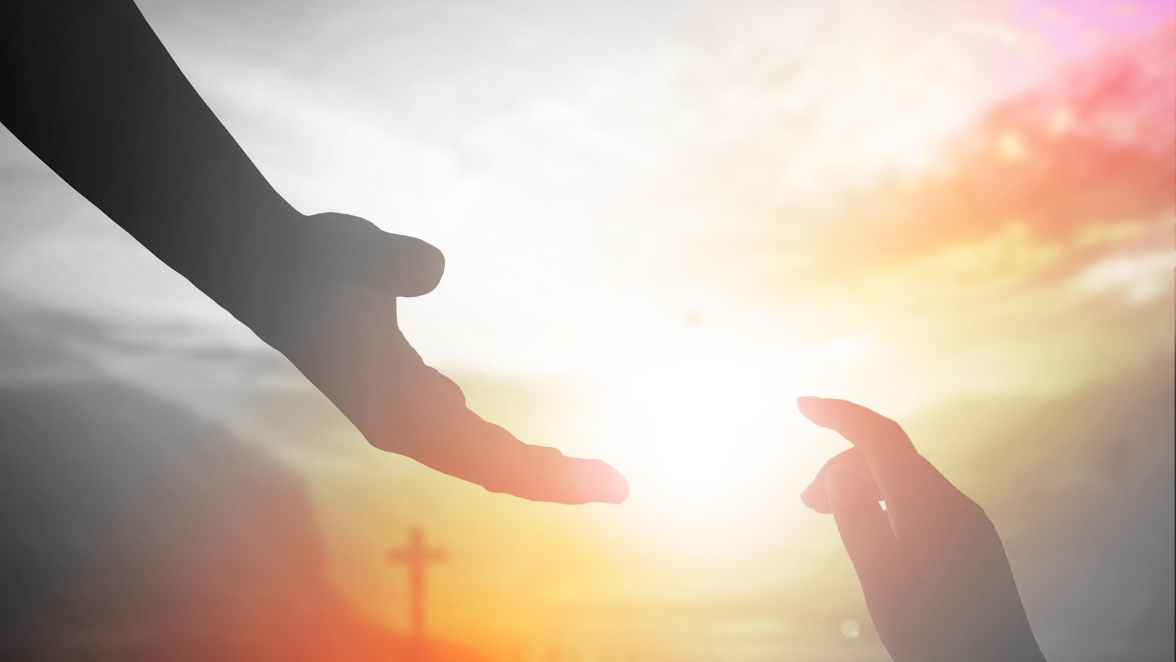
Ele vai buscar não somente os vivos, mas aqueles que morreram crendo Nele para a salvação.

Slide 36
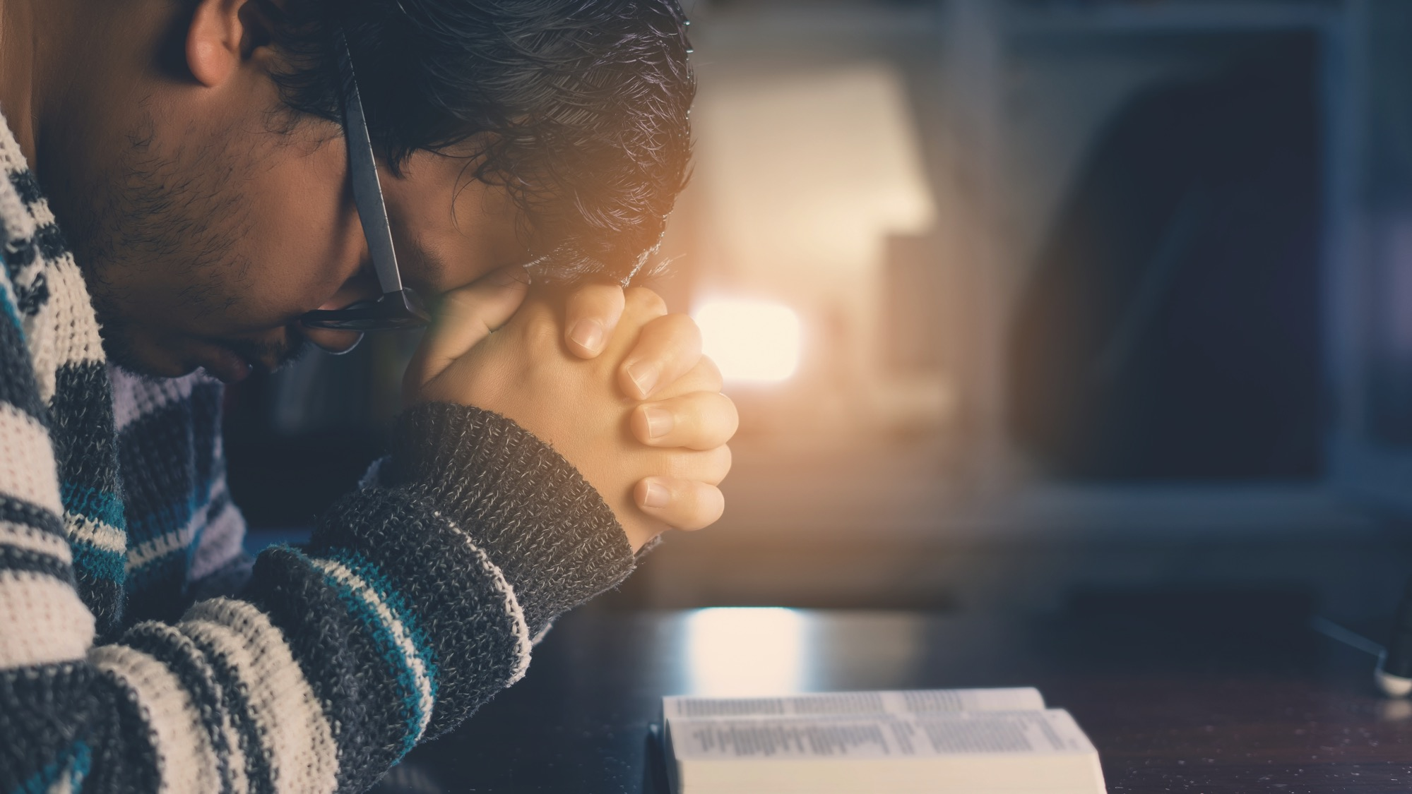
“consolem uns aos outros com estas palavras.”

Slide 37
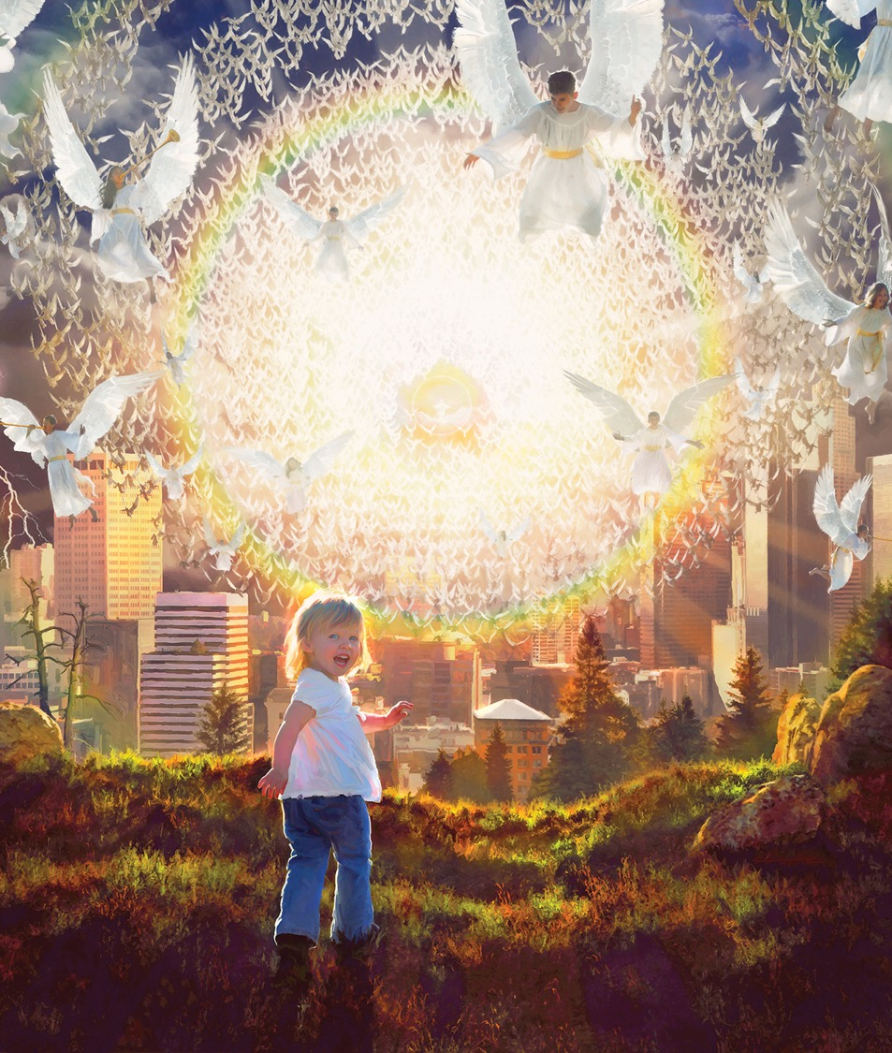
Cristo vem inaugurar uma nova realidade em Seu reino.

Slide 38
“E lhes enxugará dos olhos toda lágrima. Já não existirá mais morte, já não haverá luto, nem pranto, nem dor, porque as primeiras coisas passaram.”
Apocalipse 21:4

Slide 39
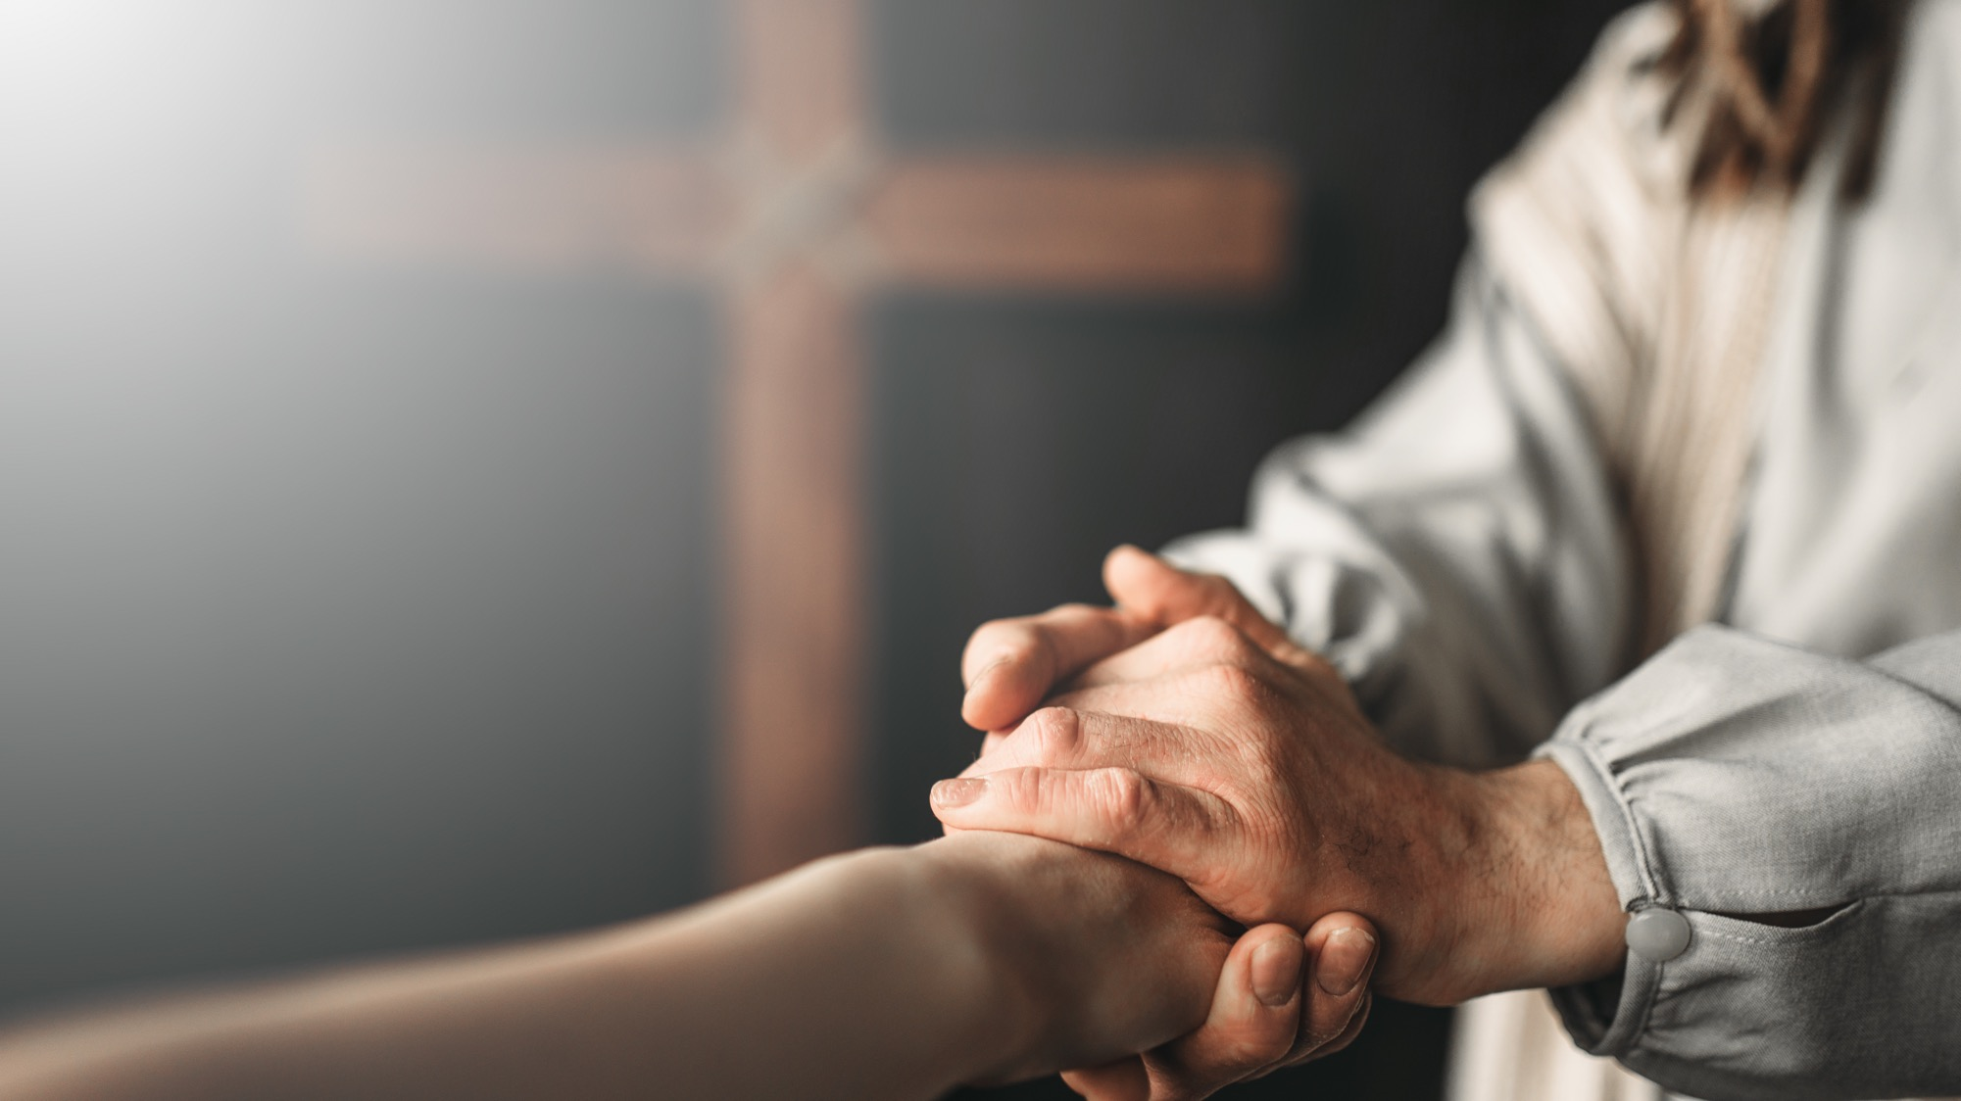
Em meio às dificuldades do presente, Ele está conosco.

Slide 40
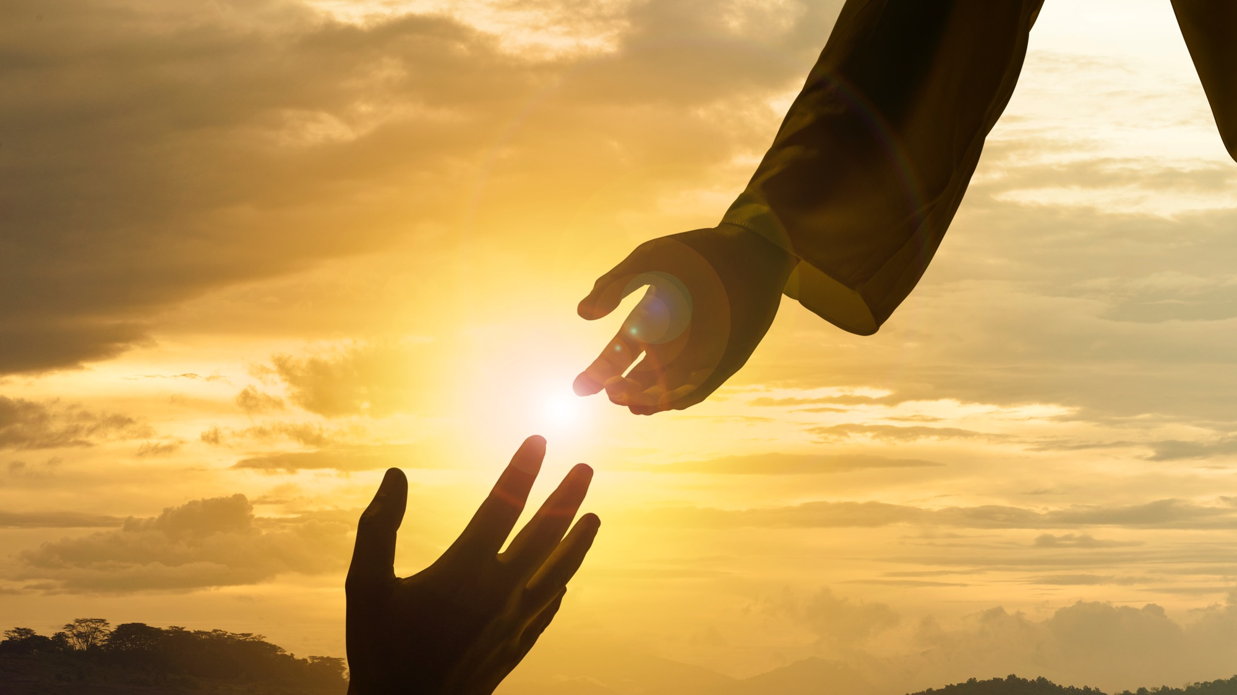
Ainda sofremos neste mundo, mas temos Jesus.

Slide 41
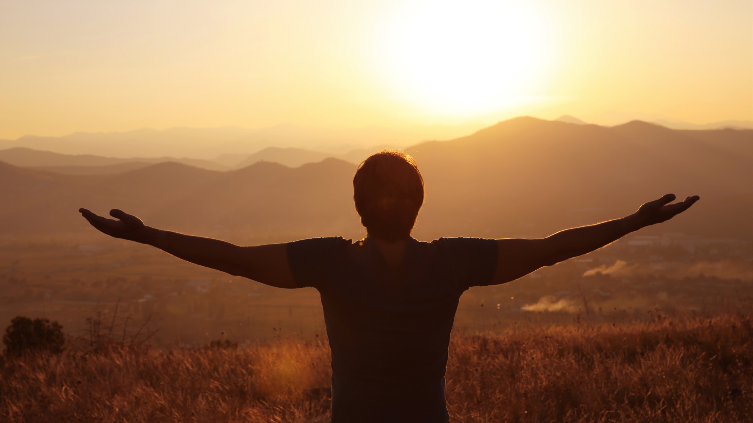
Jesus venceu por nós e nos dá forças a cada dia para vencer.

Slide 42

Nada pode nos separar Dele, e por Sua força, por Sua graça e misericórdia, podemos vencer a cada dia.

Slide 43
João estava em prantos quando lhe disseram:
“Não chore! Eis que o Leão da tribo de Judá, a Raiz de Davi, venceu”.
Apocalipse 5:5

Slide 44
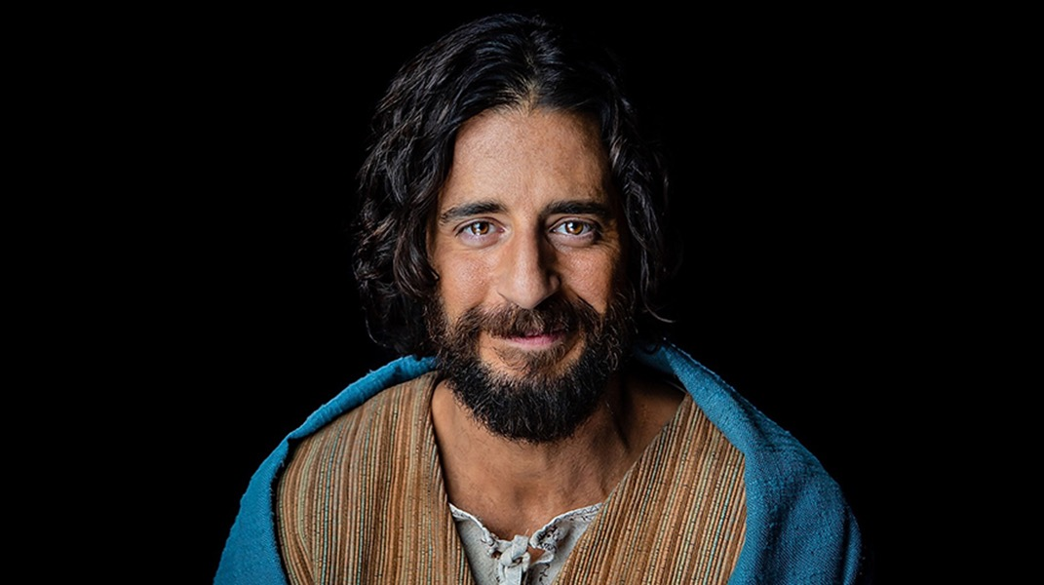
Jesus Cristo é o único e verdadeiro Herói.

Slide 45

Qual é sua resposta para Aquele que deu Sua vida por você?

Slide 46
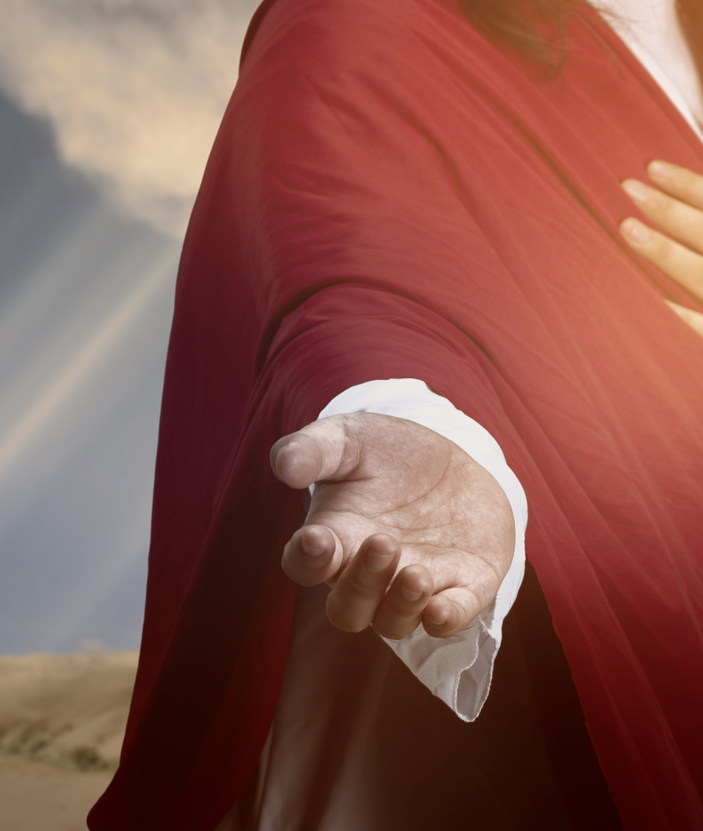
Jesus intercede por você no Céu agora. Você vai continuar ignorando o chamado dele?

Slide 47

Vai trocar as promessas eternas de Deus pelas coisas passageiras deste mundo?

Slide 48
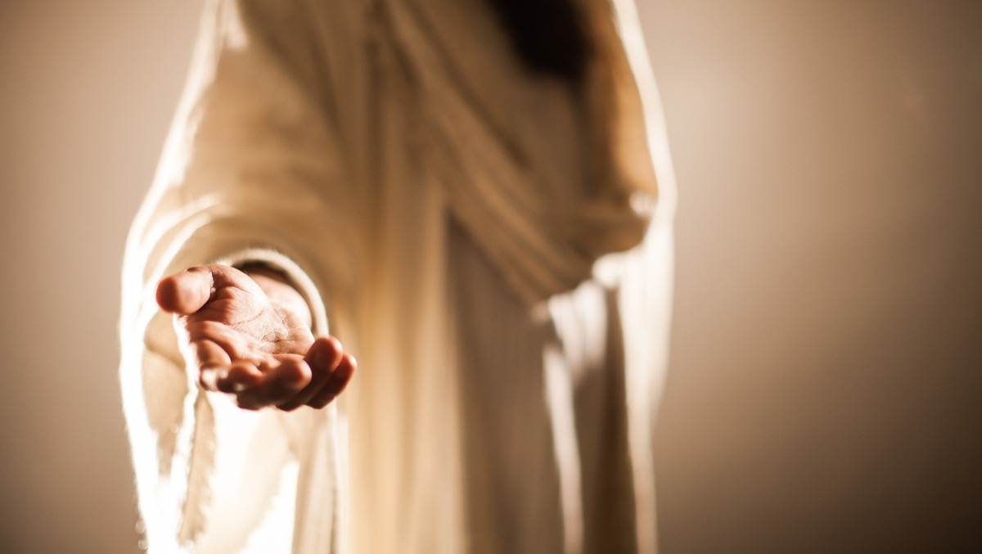
Cristo está chamando você.

Slide 49
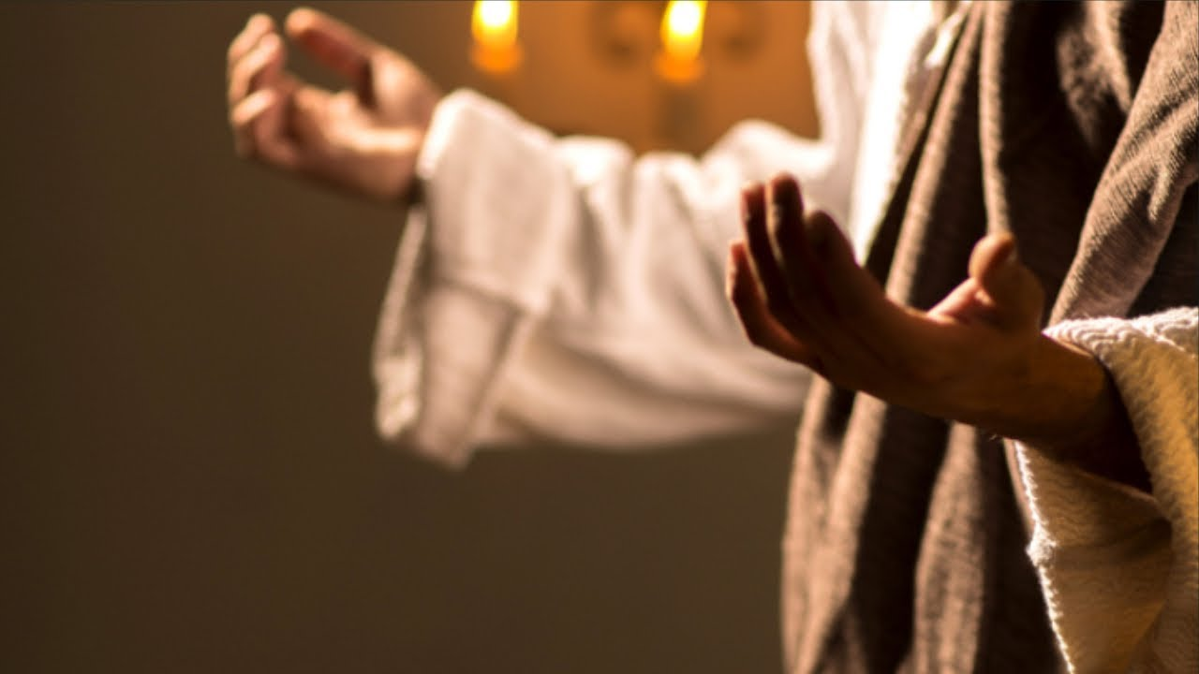
Ele apela ao seu coração.

Slide 50

Estude a Bíblia, ore, caminhe com Deus, aprenda mais sobre as profecias e deixe que Deus transforme sua vida!

Slide 51

Ele está aqui com você. Ele o(a) abraça com amor.

Slide 52
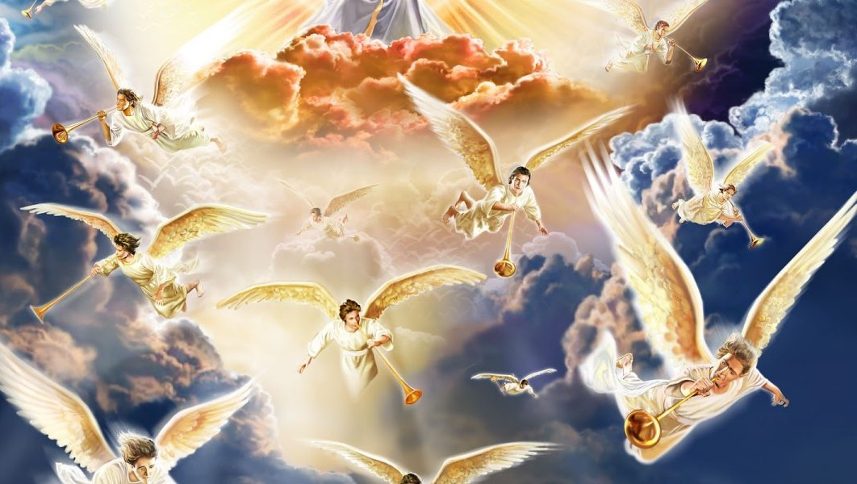
Permita que Cristo seja o Senhor e o Salvador da Sua vida até que Ele volte e lhe faça vencedor para sempre.

